Slide 1
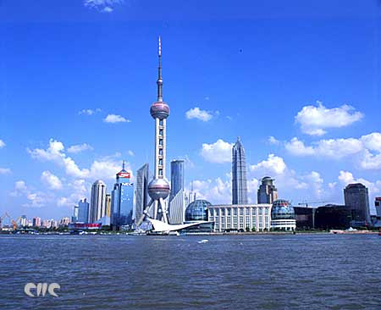
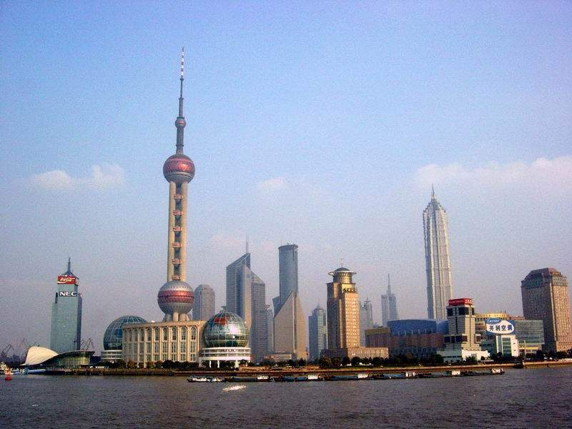

Slide 2
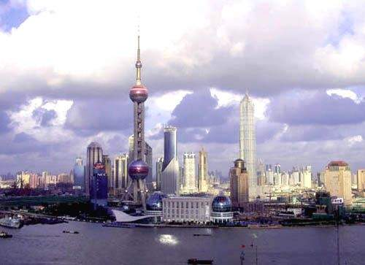
东方明珠

Slide 3
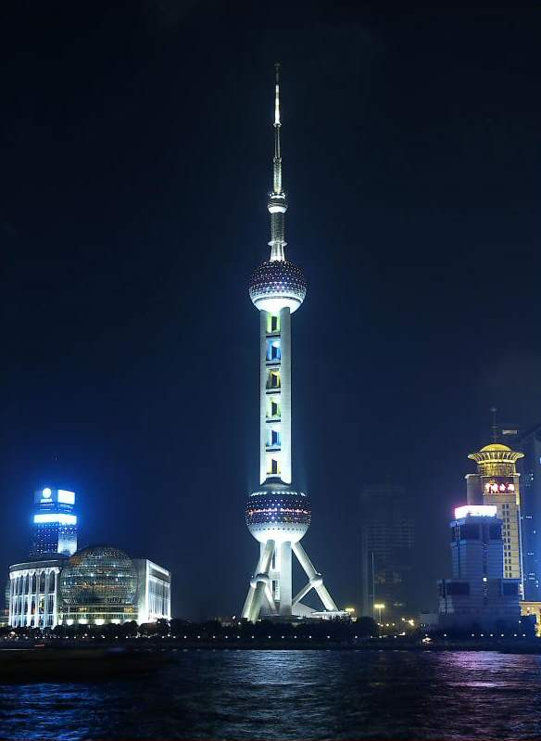
这就是美丽的上海广播电视塔，也叫“东方明珠”。她在上海的黄浦江边，是亚洲第一、世界第三高塔，从上到下共有11个圆球，就像11个绚丽多彩的明珠。晚上，各种颜色的灯都亮了，真是五光十色，美丽极了。

Slide 4
Pǔ cǎi dì yè wǎn shì
黄浦江边 脚踩大地 夜 晚 真是
guǎng diàn tǎ tóu yǒu
广播 电视塔 头顶蓝天 有一个
Xiàng měi lì le
像一个巨人 美 丽 都亮了
kē
五光十色 非常好看 一颗

Slide 5
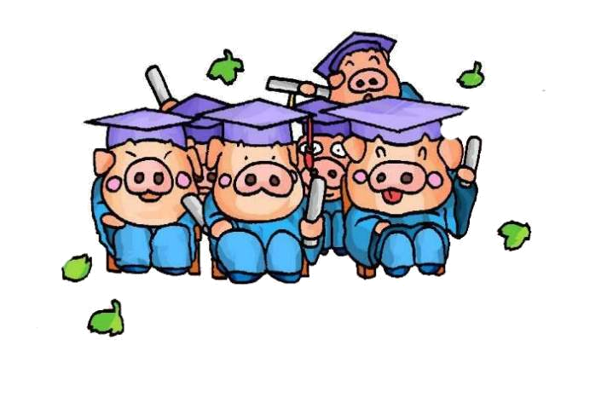
我会读
dōng
guǎng
le
(东方)
（广播）
东
广
了
(好了）
fāng
diàn
shì
方
电
是
(电视)
(不是）
(方向）
yǒu
tóu
有
头
(头发)
(有人)

Slide 6
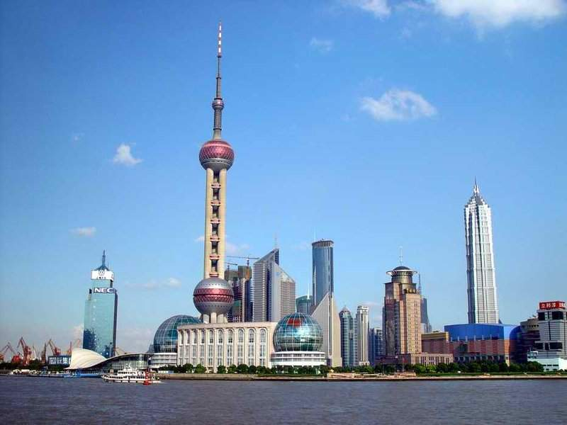
上海黄浦江边，
有一座广播电视塔。
她有一个美丽的名字，
叫“东方明珠”。
广播电视塔
美丽
“东方明珠”

Slide 7

课
学
文
说说第一自然段共有几句话。告诉我们什么呢？
2句话
上海黄浦江边有一座广播电视塔。

Slide 8
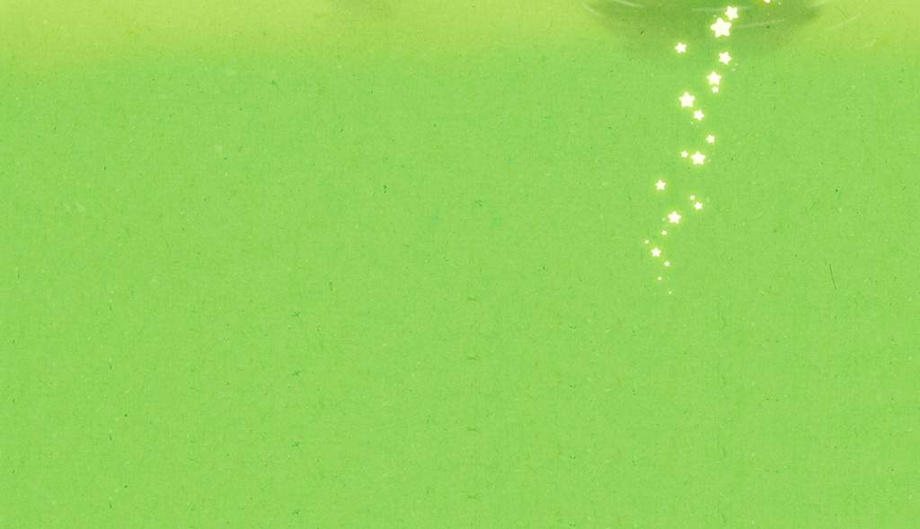
上海黄浦江边，有一座广播电视塔。她有一个美丽的名字，叫“东方明珠”。
（什么地方）有（什么）
（什么）在（什么地方）
东方明珠在上海黄浦江边。

Slide 9


第二段
请欣赏
东方明珠塔是什么样子呢？

Slide 10
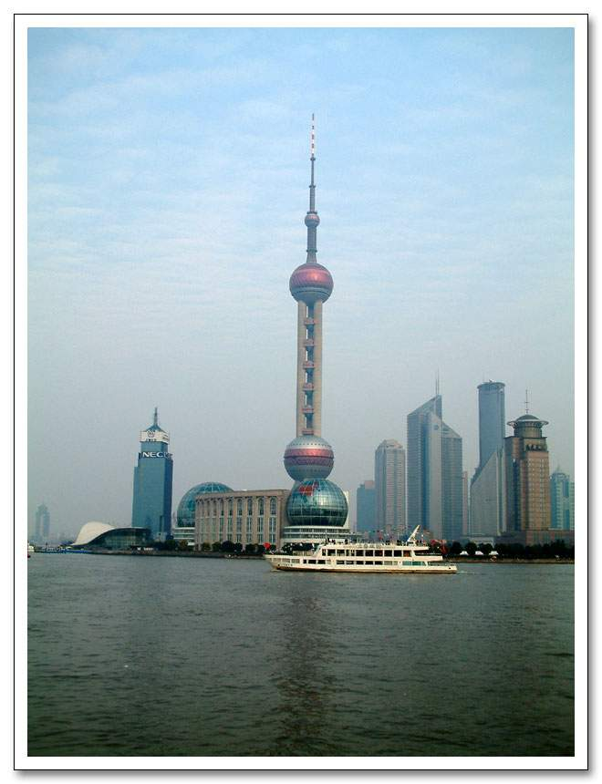
这座塔头顶蓝天，脚踩大地，像一个巨人。夜晚，塔上的灯都亮了，五光十色非常好看。
人
巨

Slide 11
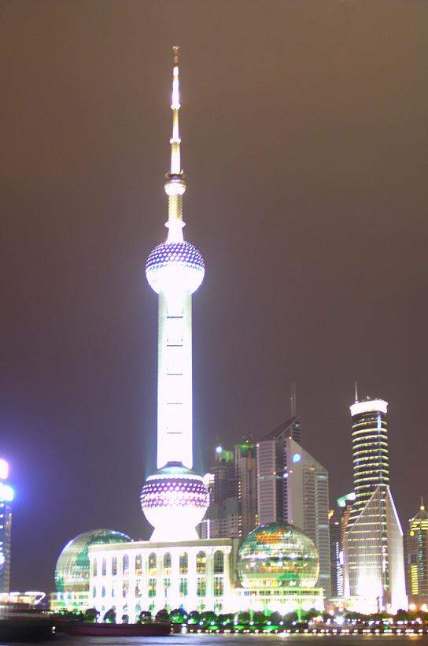
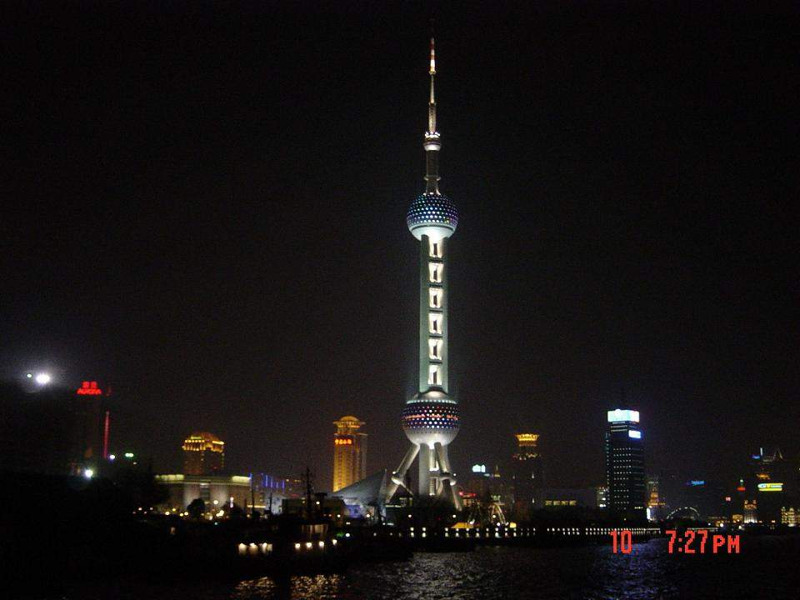
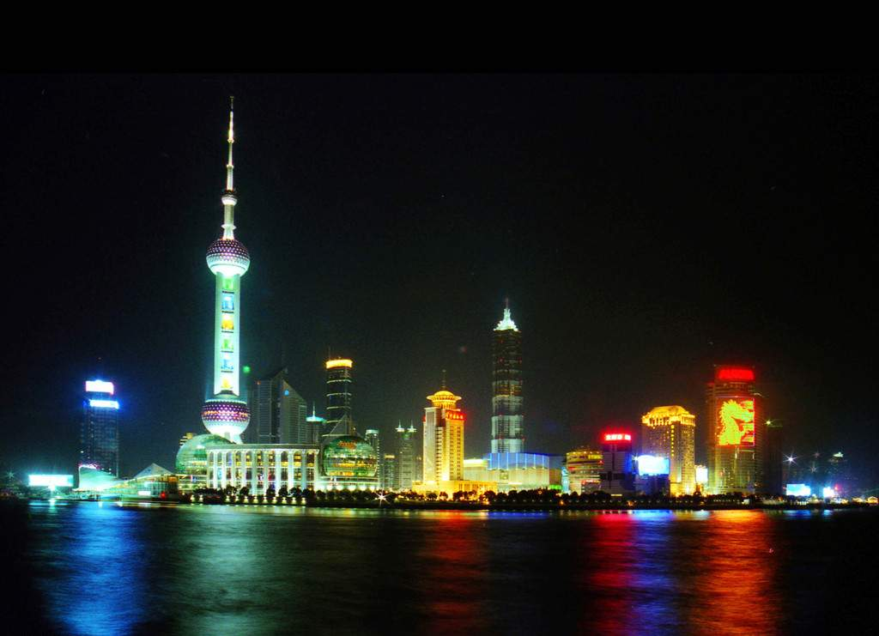
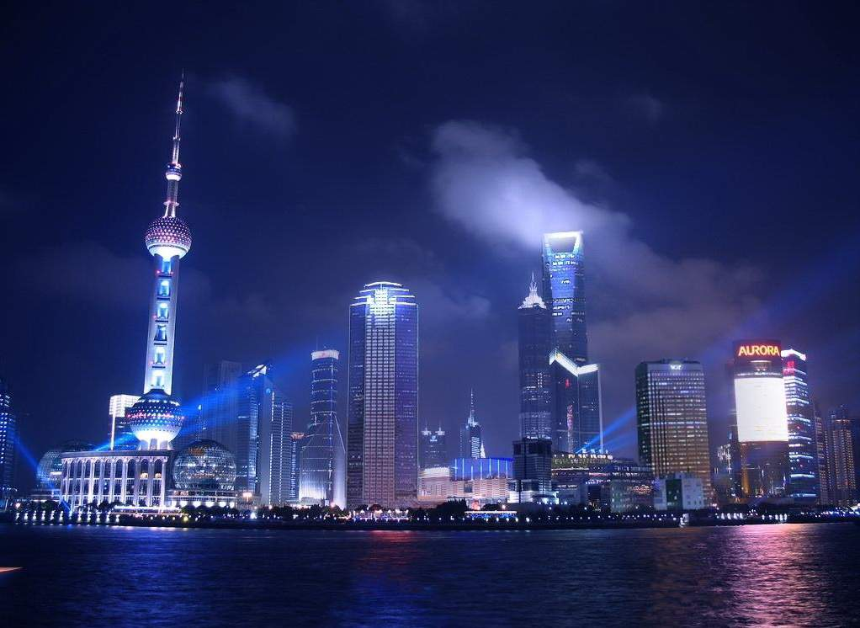

Slide 12
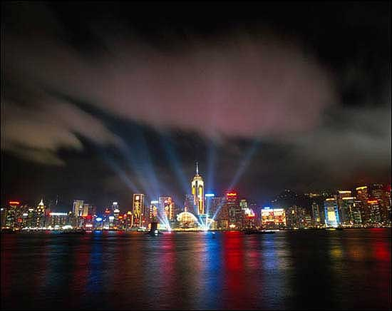
夜晚，塔上的灯都亮了，五光十色非常好看。
五光十色

Slide 13

想一想
课文把这座塔比作什么？
巨 人
什么样的人才叫巨人？
非常高大的人

Slide 14
想一想
东方明珠塔上灯光怎么样？
五光十色
谁能说一说什么叫五光十色？
灯光不仅颜色多，而且还闪着不同的光。

Slide 15
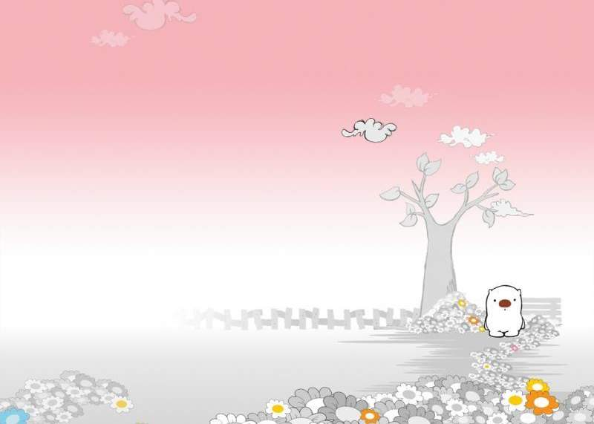
小小收获
东方明珠塔既美丽又大方，她高高地站在世界东方，真是一颗美丽的东方明珠。你想对她说些什么呢？

Slide 16
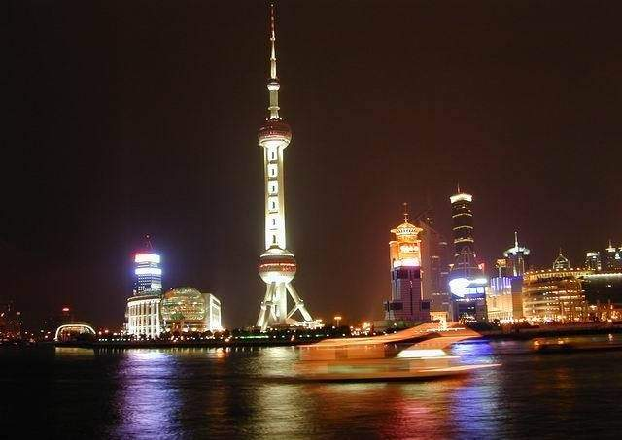
上海广播电 视塔，真是一颗美丽的东方明珠。

Slide 17
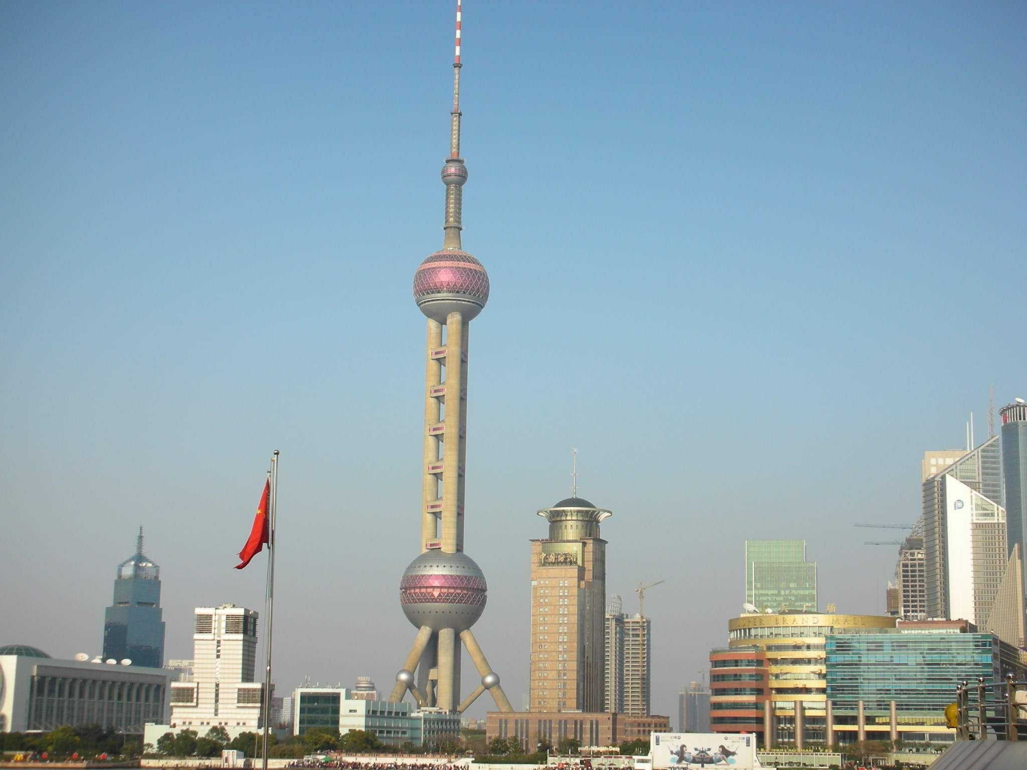
我会背
1、上海 ，有一座 。她有一个 的名字，叫“ ”。
2、这座塔， ， ，像 。

Slide 18
我会说
的东方明珠

Slide 19
做一做：
查找、搜集祖国各地或家乡美丽的、雄伟的现代建筑物，了解祖国现代化建设的新成就。

Slide 20
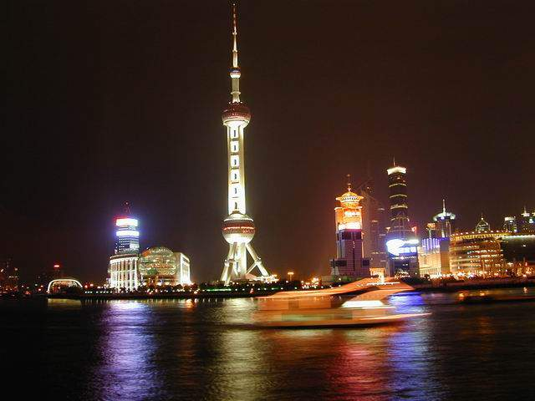
再 见

